Slide 1
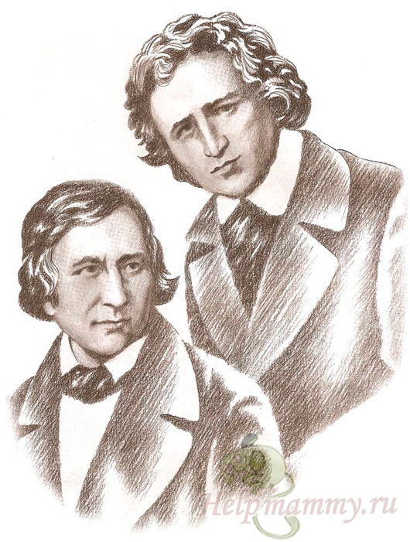
Якоб Гримм (1785-1863) Вильгельм Гримм (1786-1859)

Slide 2
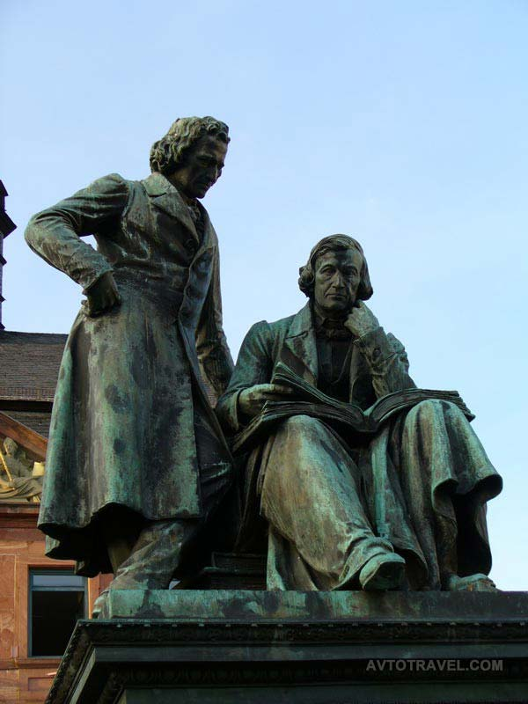
Памятник братьям Гримм в г. Ханау
Братья Гримм — немецкие лингвисты и исследователи немецкой народной культуры. Собирали фольклор и опубликовали несколько сборников под названием «Сказки братьев Гримм».

Slide 3
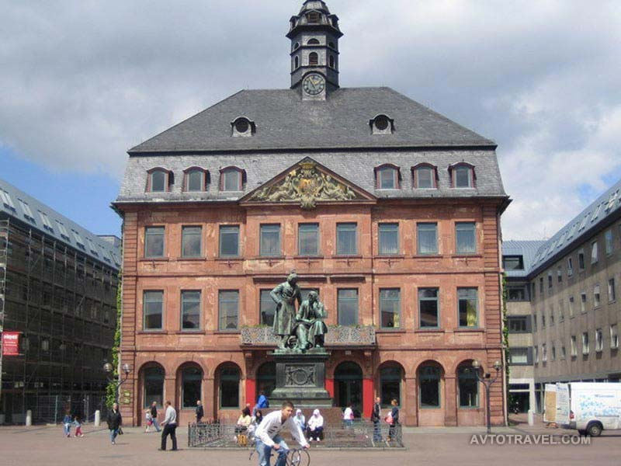
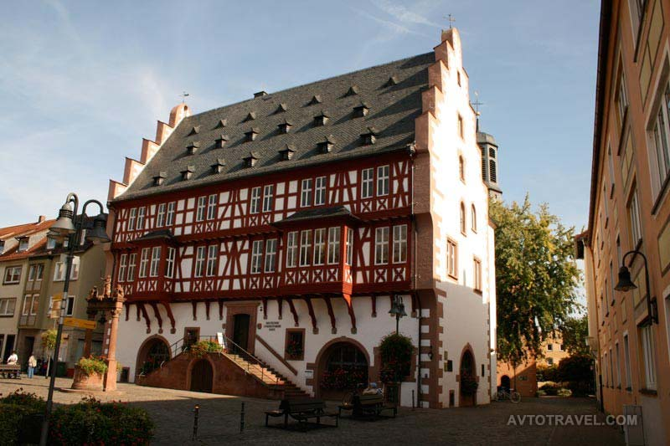
Братья Гримм
Якоб родился 4 января 1785 Г., Вильгельм 24 февраля 1786 г. в семье юриста в немецком городе Ханау.
Росли в многодетной семье, в атмосфере любви и добра.
За четыре года вместо положенных восьми лет братья окончили полный курс гимназии.
Город Ханау
Дом, где родились братья Гримм

Slide 4
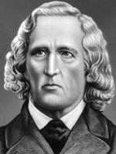
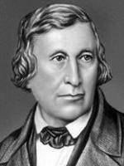
Братья Гримм
С самого раннего возраста братья были связаны тесными узами дружбы, которая была прочной всю жизнь. Отец братьев умер в 1796 году и только благодаря помощи тети со стороны матери братья Гримм смогли закончить учебу, к которой у них уже очень рано проявились прекрасные способности.
Якоб Гримм
(1785-1863
Вильгельм Гримм
(1786-1859)

Slide 5
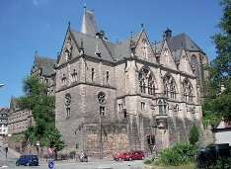
Братья Гримм
Закончив Кассельский лицей, братья поступили в Марбургский университет, желая изучать юридические науки по примеру отца. Однако позже братья Гримм стали посвящать все больше свободного времени изучению отечественной немецкой и иностранной литературы и в итоге занимались этим всю свою жизнь.
Марбургский университет ,
1527.

Slide 6
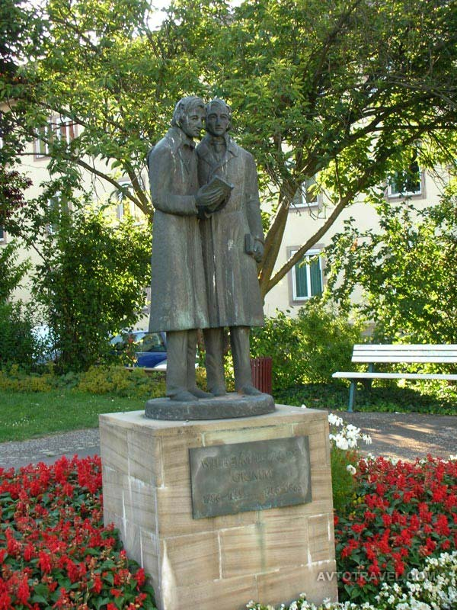
Братья Гримм
С 1805 г. по 1809 г. Якоб Гримм состоял на службе библиотекарем а потом статсаудитором. Однако служба была ему в тягость и в 1816 году он покидает ее, отклонив предложенную в Бонне профессуру, и занимает место библиотекаря в Касселе, где его брат Вильгельм с 1814 года был секретарем библиотеки.

Slide 7
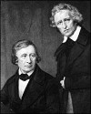
Братья Гримм
Оба брата постоянно занимались своими научными исследованиями. Этот период в их жизни был очень плодотворным. В 1825 году Вильгельм Гримм женился; но братья продолжали работать вместе. В 1829 году директор Кассельской библиотеки умер, но его место досталось не Якобу Гримму, а совершенно постороннему человеку. Братьям пришлось подать в отставку
Братья Гримм 1825 г.

Slide 8
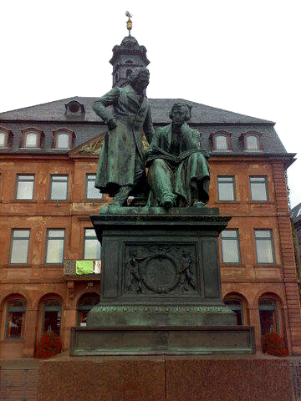
Братья Гримм
В 1830 году Якоб Гримм был приглашен в Геттинген профессором немецкой литературы и старшим библиотекарем при местном университете. Вильгельм поступил туда же младшим библиотекарем, а в 1835 году был произведен в ординарные профессоры.

Slide 9
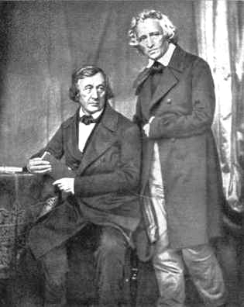
Братья Гримм
Но пребывание Братьев в Геттингене было недолгим. К власти в 1837 году пришел новый король. Братья выразили протест по поводу изменения им конституции и были уволены. Им пришлось временно поселиться в Касселе, но там они не задержались надолго

Slide 10
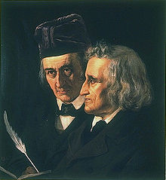
Братья Гримм
В 1840 году вступил на престол Фридрих-Вильгельм Прусский, он тотчас же вызвал братьев в Берлин. Они были избраны в члены Берлинской Академии Наук и получили право на чтение лекций в Берлинском университете. Братья Гримм жили в Берлине постоянно до самой смерти.
Братья Вильгельм и Якоб Гримм

Slide 11
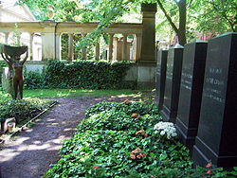
Братья Гримм
Вильгельм Гримм умер 16 декабря 1859 года, а через четыре года, 20 сентября 1863 года, скончался и Якоб.
За свою жизнь братья опубликовали множество сочинений, а и сборник«Детские и семейные сказки» принесли им всемирную славу сказочников и по праву заняли место в сокровищнице мировой литературы.
Могилы братьев Гримм, Берлин

Slide 12
Братья Гримм
Де́тские и семе́йные ска́зки» — сборник сказок, собранных в немецких землях и литературно обработанных братьями Якобом и Вильгельмом Гриммами. Первоначально издан в 1812 году. В настоящее время известен под названием «Ска́зки бра́тьев Гримм».

Slide 13
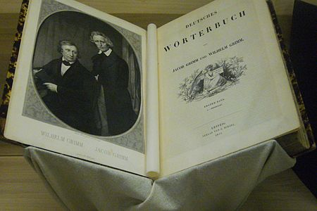
Мир знает братьев Гримм как сказочников, но братья были и серьезными научными работниками, профессорами, стали основателями немецкой филологии, первыми в Германии создали «Немецкую грамматику» и словарь немецкого языка, занимались политической и общественной деятельностью. Сказки братьев Гримм были переведены на многие языки мира, в том числе и на русский язык .
Братья Гримм
Первое издание "Немецкого словаря"
-

Slide 14
Спасибо за внимание!

